Slide 1
LC : Titre
Lydia Chabane
xx/06/2023

Slide 2
Introduction didactique
Niveau : Tle STL - SPCL
Place dans la progression :
Niveau | Notions
2nd
1ère STL - SPCL
Tle STL - SPCL

Slide 3
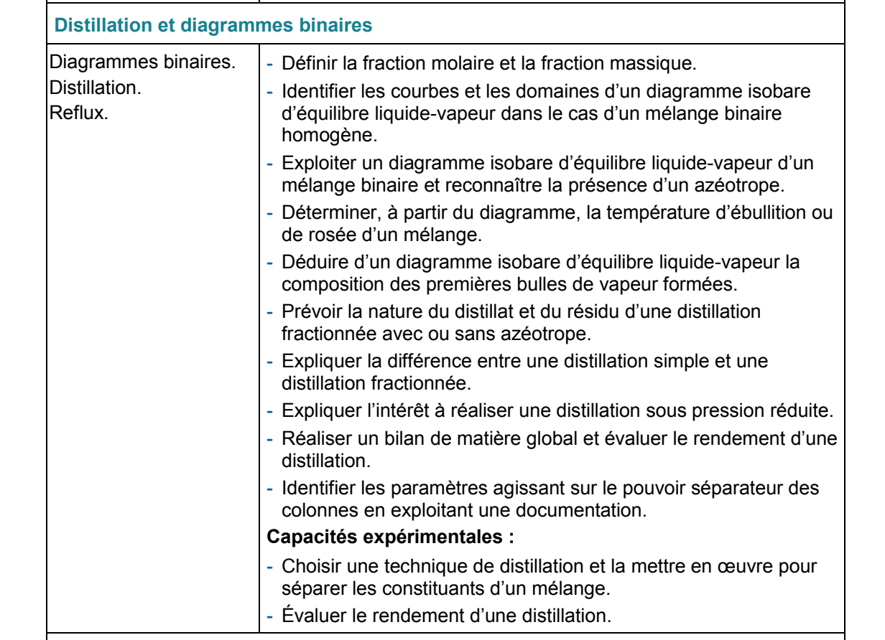
Introduction didactique
Programme : thème « »

Slide 4
Introduction didactique
Objectifs de la leçon :

Slide 5
Introduction didactique
Difficultés anticipées :
.
Comment y remédier :
.

Slide 6
Titre

